Slide 1

2018
JAVA – 设计模式之
抽象工厂模式
Abstract Factory
讲师：研发部-李磊磊
Notes:
复杂度：4
参考：http://blog.csdn.net/mark_lq/article/details/45132113

Slide 2
什么是抽象工厂模式
抽象工厂模式（Abstract Factory）是所有形态的工厂模式中最为抽象和最具一般性的工厂模式。抽象工厂模式可以向客户端提供一个接口，是的客户端在不必指定产品的具体类型的情况下，能够创建多个产品族的产品对象。
要理解抽象工厂模式，必须理解以下2个概念：
产品等级结构：产品的继承结构
产品族：由同一个工厂生产的，位于不同产品等级结构中的同一等级产品

Slide 3
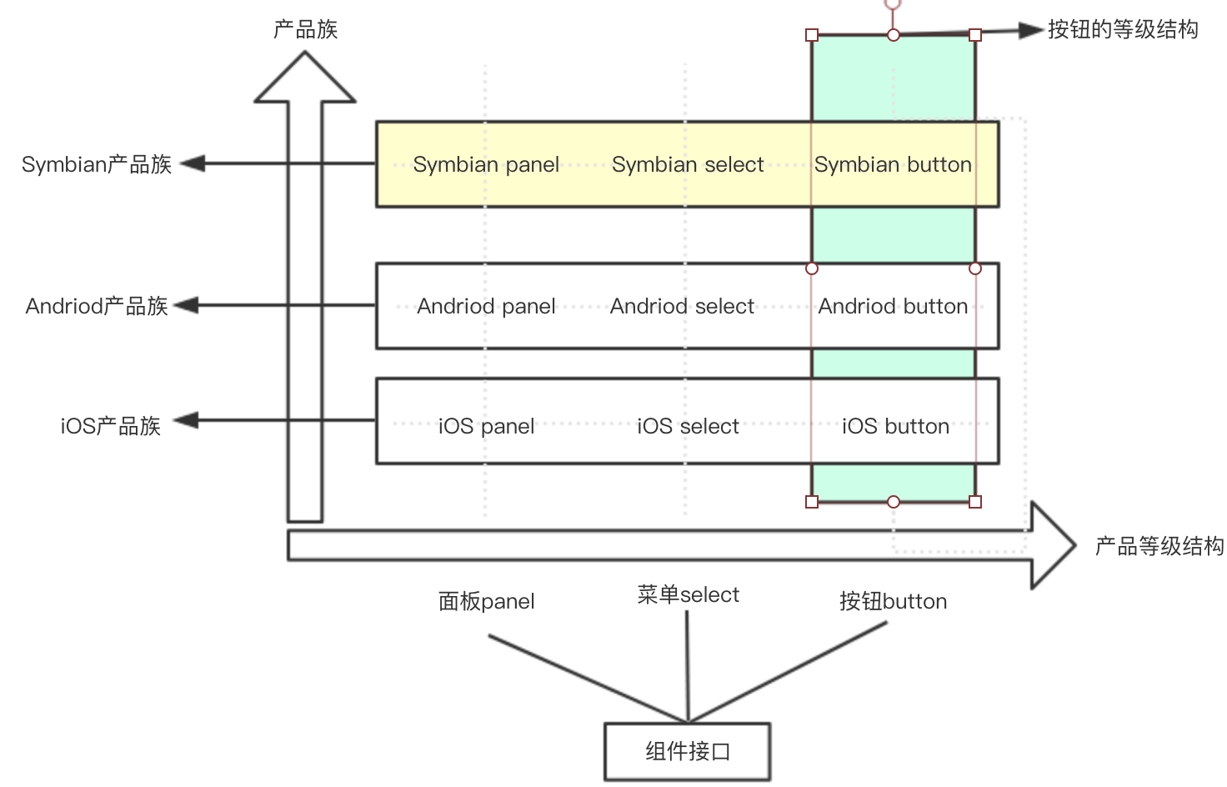
产品族和产品等级结构
Notes:
组件抽象的，而面板，菜单，按钮都是抽象组件的不同形态的继承实现的不同产品（多态），面板又有不同的类型面板，所以他们构成了一个面板的等级结构，菜单、按钮类似，而且与面板有类似的等级结构划分，
那么在不同的产品中，有着相同特性的等级结构的产品便称为产品族，如小产品组有：公羊、母羊、母猪。
再比如：在操作系统开发中，有很多控件：
窗口：win窗口；linux 窗口；
消息：win消息；linux 消息；
按钮：win按钮; linux 按钮；
进度条：win进度条； linux进度条；
窗口、按钮、消息、进度条组成了4个产品等级结构
通过他们的等级接口可以分出win、linux 产品族，而只有相同产品族的产品在一起才能正常工作。
一般而言，有多少个产品等级结构，就会在工厂角色中发现多少个工厂方法。每一个产品等级结构中有多少个具体的产品，就有多少个产品族，也就会在工厂等级结构中发现多少个具体工厂。

Slide 4
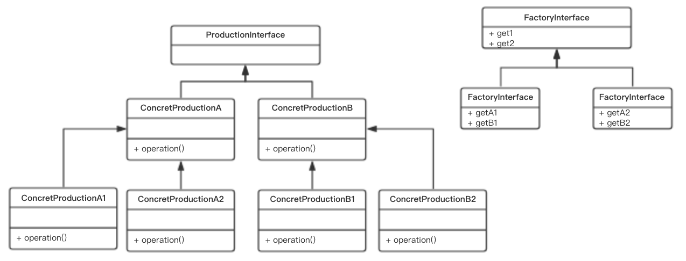
抽象工厂模式的角色UML
抽象的产品类
具体的产品类
抽象的工厂类
具体的工厂类
Notes:
抽象工厂类，定义工厂接口，接口中定义了生产的产品类型
具体的工厂类，实现了抽象工厂类，生产某一产品族的不同类型产品
抽象的产品类
具体的产品类
代码事例：增加新的产品大类时不能扩展，在原来的产品中，增加新的产品族时，可以扩展

Slide 5
抽象工厂模式的应用场景
当系统所提供的工厂生产的具体产品并不是一类简单的对象，而是位于多个不同产品等级结构中、属于相同类型的具体产品时就可以使用抽象工厂模式。
Notes:
每一个模式都是针对一定问题的解决方案，工厂方法模式针对的是一个产品等级结构；而抽象工厂模式针对的是多个产品等级结构。
抽象工厂模式与工厂方法模式最大的区别在于，工厂方法模式针对的是一个产品等级结构，而抽象工厂模式需要面对多个产品等级结构

Slide 6
抽象工厂模式的优缺点
优点
当一个产品族中的多个对象被设计成一起工作时，它能保证客户端始终只使用同一个产品族中的对象
缺点
要增加一个系列的某一产品，既要在抽象的 Creator 里加代码，又要在具体的里面加代码。
Notes:
增加新的产品族容易扩展
增加一类新的产品时，很难扩展

Slide 7
作业
找到你负责的产品中，可以应用到抽象工厂模式的业务，并加以优化。
如果实际项目中没有适用的场景，请观察生活中的例子，用代码实现抽象工厂模式
Notes:
下节引言：
解决了人们对相同产品族不同产品的生产需求后，人们从此过上了幸福的生活。
隔壁富豪老王的儿子小王最近抑郁了，一向傲娇的小王购物不求最好，只求最贵，要的就是天底下独一份的小虚荣！但前天出门大皮袄子和人撞衫，昨天出门相亲，美女和明某明星撞脸，今天出门游泳，远远的看到自己泳裤上的LOGO在远处的水中随波荡漾…
小王在想，设计师不能设计一款产品，就只生产一件吗？差的不是钱，是情怀
下节：单例模式

Slide 8
谢 谢 观 看
Thanks for your time

